Slide 1
Lineárny oscilátor s tlmením
Nech proti pohybu pôsobí odpor prostredia úmerný rýchlosti ale proti smeru rýchlosti, teda sila v tvare (bodka nad písmenom značí prvú deriváciu podľa času, dve bodky druhú deriváciu podľa času).
Pohybová rovnica potom bude
Všimnime si, že v pohybovej rovnici sú dve časové škály: konštanty $ω_{0}$ aj $b$ majú rovnaký fyzikálny rozmer s⁻¹.
Predpokladajme
a hľadajme riešenie v tvare
Odkiaľ sa berie taká genialita? Nuž ak trenie je malé, očakávame, že to bude kmitať podobne ako oscilátor, ale trenie spôsobí, že kmity budú postupne zanikať, teda že ich amplitúda bude klesať a vo vzdialenej budúcnosti klesne až na nulu. Jediná funkcia, ktorú poznáme a má také „klesavé vlastnosti“ je exponenciála.

Slide 2
Všimnime si ale, že v navrhovanom riešení
máme nejaké parametre ($τ, ω, δ)$, ktoré v rovnici
nevystupujú. Robíme niečo, čomu sa hovorí „hľadajme riešenie v tvare“, čo občas privádza študentov alebo čitateľov do zúfalstva. Ale často stačí len nepodceniť sám seba a zamyslieť sa, čo viedlo k takému návrhu na hľadania. Niečo som sa pokúsil naznačiť v predchádzajúcom odstavci „odkiaľ sa berie taká genialita?“. Možno že nepochopíme na prvýkrát úplne všetko, ale na niečo sa prísť dá. Napríklad, že prečo geniálny autor nazval parameter v exponenciále $τ$. Lebo potreboval v argumente exponenciály čas $t,$ aby mu to postupne klesalo. Ale v argumente exponenciály nemôžu byť sekundy, lebo nevieme, ako by sa číslo umocňovalo na sekundy. V argumente musí byť fyzikálne bezrozmerná vec, teda sekundy v argumente treba zlikvidovať. Najlepšie dať tam zlomok kde v menovateli budú tiež sekundy, aby sa to vykrátilo. Takže neznámy parameter $τ$ bude v sekundách, má čosi spoločné s nejakým časom, preto označenie $τ$, lebo to je grécke písmeno pre t. Naučte sa to vnímať okamžite, keď vidíte zápis $\exp\left(−\frac{t}{τ}\right),$ tak hneď máte vidieť sekundy v menovateli. Snažte si pri učení sa klásť otázky „Prečo?“

Slide 3
Máme teda rovnicu
a jej riešenie „hľadáme v tvare“
Robí sa to tak, že robíme „ako keby“ skúšku správnosti. Dosadíme navrhované riešenie do rovnice a vyskúšame, či je splnená. A zistíme, že aj môže byť splnená, ale to by sme museli voliť zatiaľ neznáme parametre $\left(τ,ω,δ\right)$nie ľubovoľne, ale nejako konkrétne.
Tak dosaďme, dostaneme

Slide 4
Máme teda rovnicu
a jej riešenie „hľadáme v tvare“
Robí sa to tak, že robíme „ako keby“ skúšku správnosti. Dosadíme navrhované riešenie do rovnice a vyskúšame, či je splnená. A zistíme, že aj môže byť splnená, ale to by sme museli voliť zatiaľ neznáme parametre $\left(τ,ω,δ\right)$nie ľubovoľne, ale nejako konkrétne.
Tak dosaďme, dostaneme

Slide 5
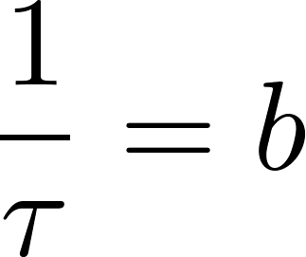
Znamienko rovnosti má platiť stále, teda v každom čase. Tlo je možné len tak, že koeficienty pri sínuse aj pri kosínuse sú rovné nule. Aby vypadol sínus, musíme voliť
a aby vypadol kosínus, musíme voliť
Parameter $δ$ môže myť ľubovoľný (v podstate iba hovorí kedy začneme počítať čas)

Slide 6
Lineárny oscilátor s tlmením
Pohybová rovnica tlmeného oscilátora
má teda riešenie
Parameter $δ$ je ľubovoľný
Predpokladáme pritom, že trenie je dostatočne malé, teda že platí $ω_{0}^{2}>b^{2}$.
V prípade, veľkého trenia, teda pri $ω_{0}^{2}≥b^{2}$ pohyb nemá kmitavý charakter, treba hľadať iné riešenie, ale nebudeme sa tým zaoberať.

Slide 7
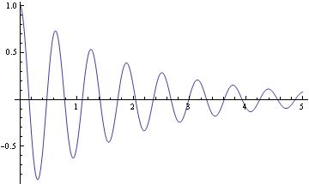
Graf pre hodnoty:

Slide 8
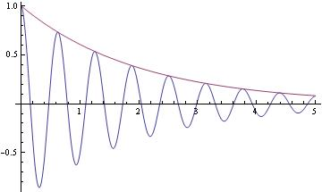

Slide 9
Čo je to perióda (frekvencia) neperiodického signálu?
Napočítam 8 píkov za 5 sekúnd

Slide 10
Čo je to perióda (frekvencia) neperiodického signálu?
?
Napočítam 8 píkov za 5 sekúnd

Slide 11
Čo je to perióda (frekvencia) neperiodického signálu?
?
Napočítam 8 píkov za 5 sekúnd
O poslednom píku nemám istotu, preto
Keby som rátal píky nie počas 5 sekúnd ale počas 50 sekúnd, naivne by som čakal, že dostanem

Slide 12
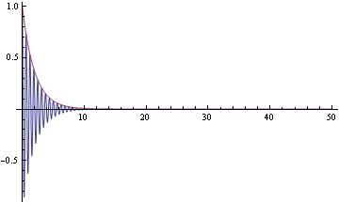
Skúste určiť počet píkov za 50 sekúnd signálu!
Nedá sa to, lebo čas 50 sekúnd je pridlhý voči tomu ako rýchlo klesá oná exponenciála

Slide 13
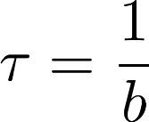
Ako rýchlo klesá exponenciála?
Za dobu exponenciála už viditeľne poklesne, za dobu
poklesne tak, že sa už píky ďalej rátať nedajú

Slide 14
Chyba (nepresnosť) určenia frekvencie je teda
Rádovo teda platí čosi, čo sa zvykne volať „princíp neurčitosti“
Absolútna chyba určenia frekvencie krát doba prítomnosti signálu je rádovo rovná jednej

Slide 15
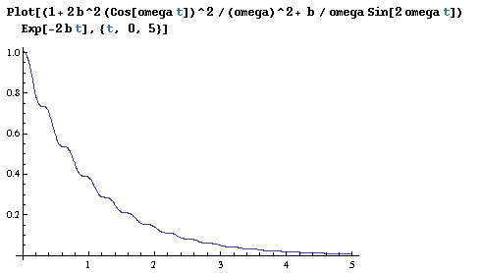
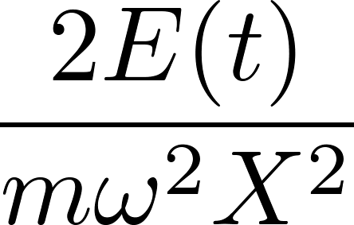
Disipácia energie tlmených kmitov
Využijeme:
Graf pre $ω=10, b=0.5$
Plotované je

Slide 16
Budený oscilátor s tlmením
Špeciálny prípad
Možná realizácia:
Nabité teliesko na nevodivej pružine v homogénnom striedavom elektrickom poli

Slide 17
Budený oscilátor s tlmením
Použijeme trik s komplexnými fázormi a pokúsime sa najprv nájsť aspoň jedno riešenie pohybovej rovnice. Zapíšeme ju v komplexných číslach
Skúsime hľadať komplexné riešenie v tvare
Po dosadení do rovnice dostaneme
Dostali sme komplexný fázor ${\tilde{x}}_{0}$ s nejakým fázovým posunom voči reálnemu fázoru $f_{0}$. Vypočítame veľkosť a fázu fázora ${\tilde{x}}_{0}$.

Slide 18
Budený oscilátor s tlmením
Zjavne platí $δ=−α$. Fázu menovateľa určíme ľahko, takže dostaneme

Slide 19
Budený oscilátor s tlmením
Vrátiac sa k reálnym číslam môžeme tvrdiť, že sme našli jedno nejaké špeciálne riešenie pohybovej rovnice
kde
Pohybová rovnica je lineárna, takže ak k nájdenému špeciálnemu riešeniu pripočítame ľubovoľné riešenie pohybovej rovnice bez pravej strany, dostaneme tiež nejaké riešenie. Rovnica bez pravej strany je rovnica tlmeného lineárneho oscilátora, jej riešenia poznáme, takže dostaneme
V tomto riešení sú parametre $X, β$ ľubovoľné parametere, ktoré treba určiť z počiatočných podmienok

